Slide 1


Regionalny Plan Rozwoju i Deinstytucjonalizacji Usług Społecznych i Zdrowotnych na lata 2026-2028
Regionalny Plan Rozwoju
i Deinstytucjonalizacji Usług Społecznych
i Zdrowotnych na lata 2026-2028
Gdańsk, 15.06.2026
Kinga Myrcik

Slide 2

Zespół ds. rozwoju usług społecznych i zdrowotnych
Przedstawiciele ROPS, DZ i Instytucji Zarządzającej FEP 2021-27;
Eksperci z różnych dziedzin (min. 19 osób), w tym
przedstawiciele organizacji pozarządowych zajmujących się sprawami społecznymi,
przedstawiciele jednostek samorządu terytorialnego, jednostek organizacyjnych pomocy społecznej, jednostek systemu wspierania rodziny i pieczy zastępczej,
przedstawiciele podmiotów leczniczych.

Slide 3

Zdefiniowane obszary interwencji:
rodzina – dzieci, w tym dzieci z niepełnosprawnościami,
osoby starsze,
osoby z niepełnosprawnościami oraz osoby wymagające wsparcia w codziennym funkcjonowaniu,
osoby w kryzysie zdrowia psychicznego,
osoby w kryzysie bezdomności,
osoby wymagające opieki długoterminowej.

Slide 4

Obszar: rodzina – dzieci, w tym dzieci z niepełnosprawnościami
Rozwój działań profilaktycznych na rzecz dzieci i rodzin,
Rozwój usług specjalistycznych na rzecz dzieci przebywających w pieczy zastępczej,
Rozwój usług na rzecz usamodzielnienia wychowanków, w tym usług mieszkalnictwa treningowego i wspomaganego.
(uzupełniająco: rozwój rodzinnych form pieczy zastępczej, specjalistyczne wsparcie dzieci z FAS/FASD, rozwój kompetencji kadr, innowacje, DI placówek)

Slide 5

Obszar: osoby starsze
Rozwój usług opiekuńczych, asystenckich, specjalistycznych.
Rozwój mieszkalnictwa wspomaganego i treningowego oraz innowacyjnych rozwiązań w obszarze mieszkalnictwa dla seniorów.
Zwiększenie dostępu do profilaktyki, wczesnej diagnostyki, leczenia i opieki nad osobami z chorobami otępiennymi.
(uzupełniająco: usługi wsparcia dziennego, działania profilaktyczne i aktywizujące, regionalny system wsparcia społecznego i aktywizacji zawodowej seniorów, rozwój kompetencji kadr i opiekunów, opieka wytchnieniowa, koordynacja usług społecznych i zdrowotnych, innowacje, DI placówek)

Slide 6

Obszar: osoby z niepełnosprawnościami oraz osoby wymagające wsparcia w codziennym funkcjonowaniu
Rozwój mieszkalnictwa wspomaganego i treningowego wraz z usługami,
Rozwój usług wsparcia dziennego,
Zapewnianie dostępu do zróżnicowanych form wsparcia środowiskowego (usługi opiekuńcze, asystencji osobistej, sąsiedzkie, usługi „door to door”, usługi z wykorzystaniem modelu kręgów wsparcia).
(uzupełniająco: programy wspierające aktywizację zawodową i społeczną, wsparcie opiekunów, rozwój kompetencji kadr, niwelowanie barier, innowacje)

Slide 7

Obszar: osoby w kryzysie zdrowia psychicznego
Wsparcie centrów zdrowia psychicznego,
Rozwijanie form wsparcia środowiskowego dla osób dorosłych i dzieci, z uwzględnieniem środowiska szkolnego
Wsparcie opiekunów osób w kryzysie psychicznym.
Rozwijanie mieszkalnictwa treningowego i wspomaganego wraz z pakietem usług dla ich mieszkańców.
(uzupełniająco: wsparcie kadr, działania z zakresu deinstytucjonalizacji placówek opieki całodobowej)

Slide 8
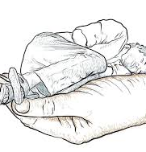
Obszar: osoby w kryzysie bezdomności
Rozwój usług specjalistycznych, w szczególności streetworkingu, asystentury.
Rozwój mieszkalnictwa treningowego i wspomaganego, z zapewnieniem usług asystenckich i opiekuńczych, w tym w ramach metody „Najpierw mieszkanie”.
Rozwój wsparcia skierowanego na zapobieganie bezdomności (np. poradnictwo, mediacja, terapia, wychodzenie z długów).
(uzupełniająco: usługi zdrowotne dla osób pozbawionych dostępu do mieszkań, rozwój kompetencji kadr, działania rzecznicze dotyczące remontów mieszkań z zasobów gmin, podnoszenie świadomości społecznej na temat przyczyn bezdomności, innowacje)

Slide 9

Obszar: osoby wymagające opieki długoterminowej
Rozwój dziennych, ambulatoryjnych i domowych świadczeń zdrowotnych i społecznych w zakresie opieki długoterminowej, hospicyjnej i paliatywnej,
Wypracowanie efektywnej współpracy między systemem pomocy społecznej i ochrony zdrowia,
Wsparcie i rozwój kadr zaangażowanych w realizację świadczeń opieki długoterminowej w formie zdeinstytucjonalizowanej,
Wsparcie opiekunów nieformalnych poprzez rozwój opieki wytchnieniowej i zapewnienie dostępności do wsparcia psychologicznego.
(uzupełniająco: rozwój usług społecznych: opiekuńczych, asystenckich, transportu indywidualnego, doradztwa w zakresie przystosowania lokali, edukacja opiekunów, narzędzia telemedyczne)

Slide 10
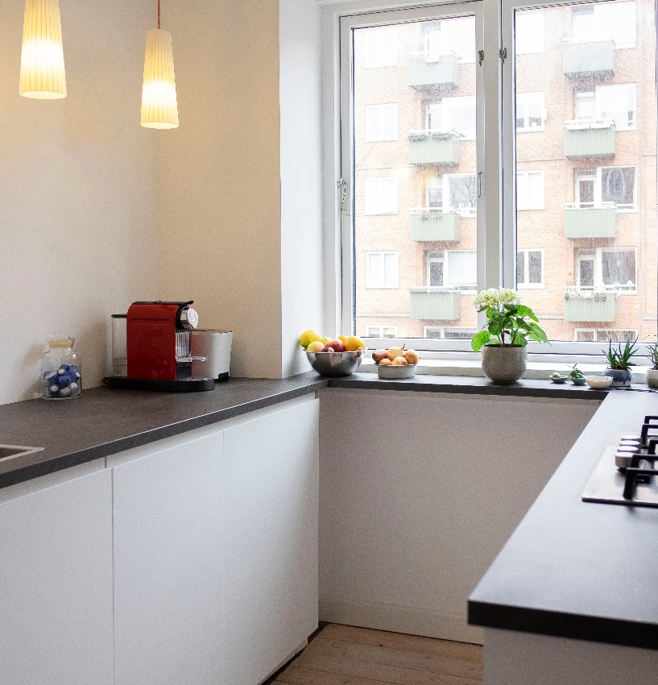
Przedsięwzięcie strategiczne „Zintegrowany rozwój infrastruktury i usług społecznych” – etap 1
Kwota: 74,7 mln EFRR + 23,3 mln EFS+
Główne założenia I etapu przedsięwzięcia:
Remont lub budowa mieszkań wspomaganych i treningowych dla usamodzielnianych wychowanków pieczy zastępczej, osób w wieku senioralnym, osób z niepełnosprawnościami, osób z zaburzeniami psychicznymi, a także osób w kryzysie bezdomności;
obszar realizacji interwencji: poza obszarem OMGGS
podmioty uprawnione: jednostki samorządu terytorialnego oraz NGO / PES
Preferowane będą inwestycje, których potrzeba realizacji wynika z lokalnego planu rozwoju i deinstytucjonalizacji usług społecznych (LPDI).

Slide 11

Przedsięwzięcie strategiczne „Zintegrowany rozwój infrastruktury i usług społecznych” – etap 2
Kwota: 23 440 euro (ok 100 mln zł) na realizację interwencji wskazuje na jej pilotażowy charakter.
Główne założenia przedsięwzięcia:
budowa nowych budynków na potrzeby mieszkań komunalnych i społecznych;
obszary realizacji interwencji: wyłącznie obszary miejskie (gminy miejskie i gminy miejsko wiejskie na obszarach miejskich)
podmioty uprawnione: jednostki samorządu terytorialnego oraz spółki (TBS i SIM) z udziałami JST
Preferowane będą inwestycje, które oprócz mieszkań komunalnych / społecznych będą przewidywały utworzenie mieszkań wspomaganych lub treningowych.

Slide 12

Przedsięwzięcie strategiczne „Deinstytucjonalizacja usług w obszarze pieczy zastępczej”
Kwota: ok. 5 mln zł (I etap) – granty dla PCPR
Główne założenia przedsięwzięcia:
upowszechnianie rodzicielstwa zastępczego;
specjalistyczne wsparcie rodzinnej pieczy zastępczej;
specjalistyczne wsparcie dzieci i młodzieży przebywających w pieczy zastępczej;
wsparcie wychowanków realizujących program usamodzielnienia.

Slide 13

Dziękuję za uwagę
Dziękuję za uwagę

